Slide 1
Performance Engineering
Giovani Facchini
#gutsrs /@gutsrs

Slide 2
Programação
19h15 às 19h45 Recepção, boas vindas e Coffee para integração
19h45 às 19h55 Abertura do evento, apresentação do GUTS-RS e expectativas do evento
19h55 às 21h15 Performance Engineering (Giovani Facchini)

Slide 3
Sobre o GUTS-RS
GUTS-RS: Grupo de Usuários de Testes de Software do RS
Criado em: agosto/2008
Objetivo: compartilhar o uso de métodos, processos e ferramentas de Teste de Software e promover discussões sobre a aplicação das melhores práticas de teste e qualidade utilizadas no mercado
Público Alvo: Gerentes, Analistas de Testes, Testadores, Desenvolvedores e demais profissionais e estudantes interessados na área
Coordenação: Aline Zanin, Cíntia Armesto, Diraci Júnior, Eduardo Oliveira, Gabriel Oliveira e Moisés Ramírez

Slide 4
Canais de Comunicação
http://guts-rs.blogspot.com.br/
Grupo de Usuários de Testes de Software do RS
@gutsrs
Guts RS
GUTS-RS
http://guts-rs.eventbrite.com/
http://pt.slideshare.net/GUTS-RS
guts-rs-sucesu@googlegroups.com

Slide 5
Comunicados
Submissão de Palestras 2016
DOJO
Fishbowl
Palestra
TCC
Testing Games
Workshop
Outros
Casos de Família de QA
Assinar a lista de presença
Preencher a Ficha do Evento

Slide 6
Próximos Eventos

Slide 7
Eventos Realizados em 2015
9 eventos presenciais
1ª edição do GUTS Testing Games
2 participações no GUDay
Média de público: 43 pessoas
Média de avaliação geral: 4.5
1 ano de Hangout With Testers

Slide 8
Canais Criados em 2015
Página no Faceebok como outro canal de divulgação de eventos e conteúdo
Página no Eventbrite para organizar o Testando no Bar
Página no Slideshare para publicar as apresentações

Slide 9
Ações diversas em 2015
Artigo para o anuário da Sucesu-RS 2015
Banner para eventos
Casos de Família de QA
MailChimp para divulgação de eventos
Testando no BAR
Template para apresentações

Slide 10
Próximos Hangouts
Novembro
Cloud testing (24/11)
Dezembro
Hangout feminino (À definir)

Slide 11
Sobre o palestrante
Giovani Facchini tem mais de 11 anos de experiência com TI sendo 10 destes focados em Performance Engineering. Já trabalhou para a Dell, HP/T&T e RNP. Possui Mestrado em Computação Aplicada pela Unisinos e MBA em Gestão Empresarial pela FGV.

Slide 12
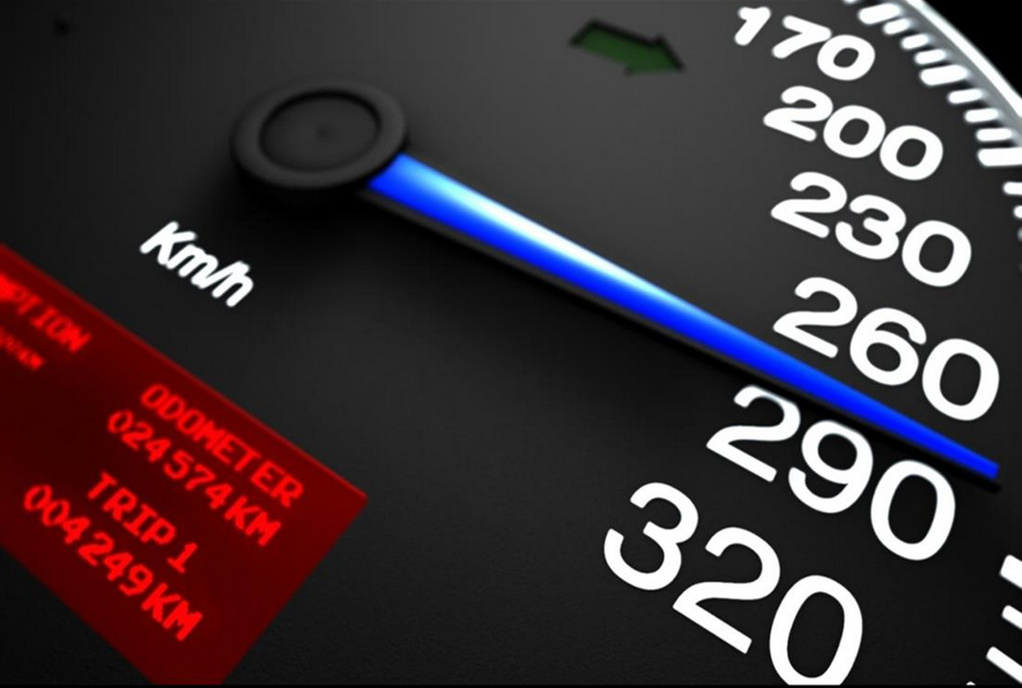
Performance Engineering
MSc Giovani Facchini
Performance Engineer
Notes:
História pessoal: conectar impaciência com necessidade de desempenho
Explicar como performance se conecta com satisfação e frustração dos clientes
Direcionar questões de performance para datas especiais como black-Friday, natal e para casos de aparição na mídia

Slide 13
Case ☺
Notes:
Alguém aqui nessa sala já passou algum problema de performance para fazer as matrículas no site da faccat?
Já viram o sistema cair?
Obviamente, isso não aconteceu nas duas últimas edições, certo?
Porque fizemos testes de performance. Porque monitoramos e tomamos ações para melhorar o sistema e evitar instabilidades.
Leonardo Sapiras
Juliano Trott
João Sausen
Naira Kaieski
Rodrigo Casara

Slide 14
Por quê?
Notes:
Se a performance é ruim, o usuário fica P da vida!

Slide 15
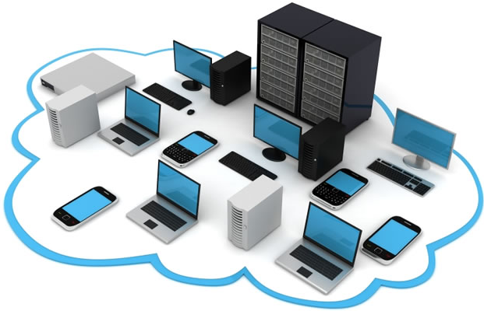
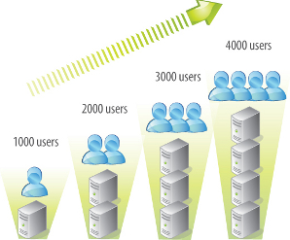
O que?
Velocidade
Infra / Gargalos
Escalabilidade

Slide 16
1 - Planejamento / Ambiente
Notes:
NOVO?
Existente?
Benchmark?
Cloud?
Lab?

Slide 17
1 – Planejamento / Transações
Notes:
Mais utilizadas (pareto)
Críticas para o negócio
Pesadas (consumidora de recursos)

Slide 18
1 – Planejamento / Dados
Notes:
Volume atual
Crescimento futuro
Indices (Leitura x escrita)

Slide 19
1 – Planejamento / SLA

Slide 20
Planejamento
Ambiente
Transações
Dados
SLA’s

Slide 21
2 – Codificação / Scripts
Notes:
Webservices / XML / REST / JSON
Mensagens (Assíncrono)
Interface com Usuário
Low level (code, socket, etc)

Slide 22
3 - Monitoramento
Notes:
MONITOREM TUDO!
Mas lembrem-se que monitoramento pode ser intrusivo (afetar o ambiente).
Exemplo do político que sabe que está sendo grampeado
Relacionar com profiling de código ou monitores que fazem muitas consultas e podem atrapalhar a performance

Slide 23
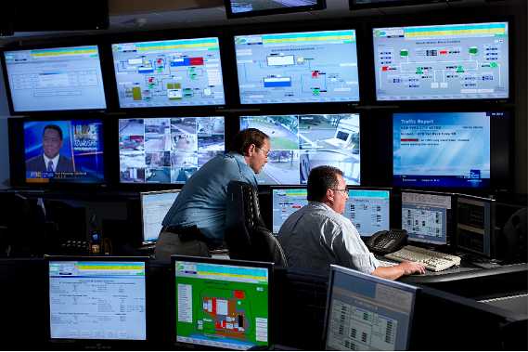
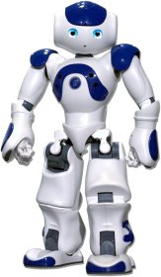
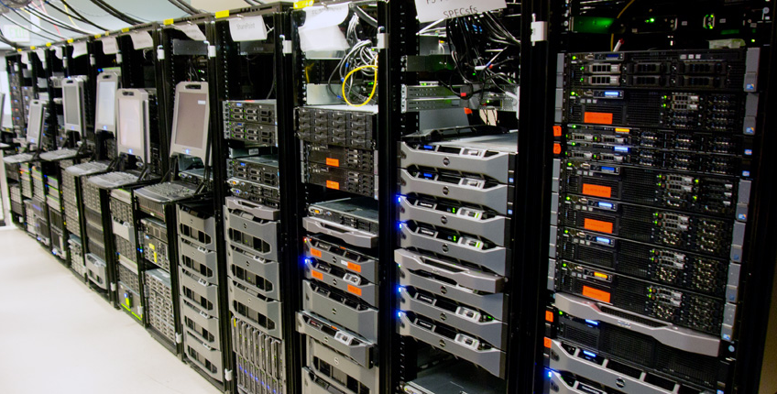
4 - Execução

Slide 24
Relembrando
Planejamento
Codificação
Monitoramento
Execução

Slide 25
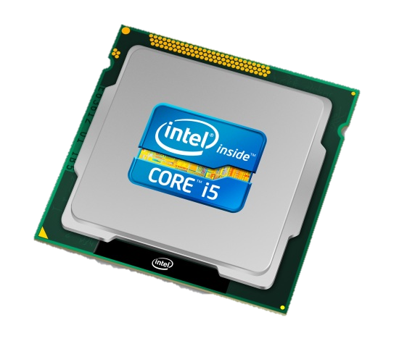
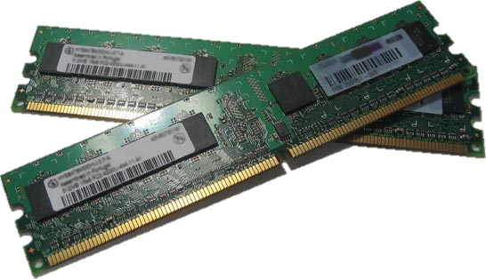
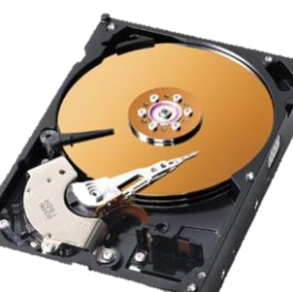
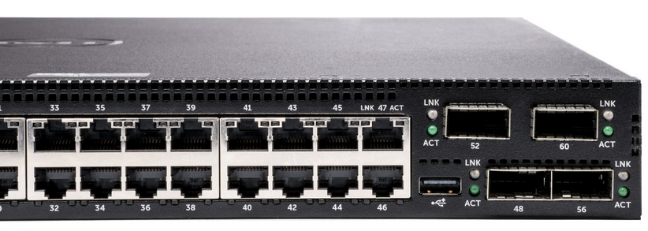
Principais Problemas
Gargalo de Hardware

Slide 26
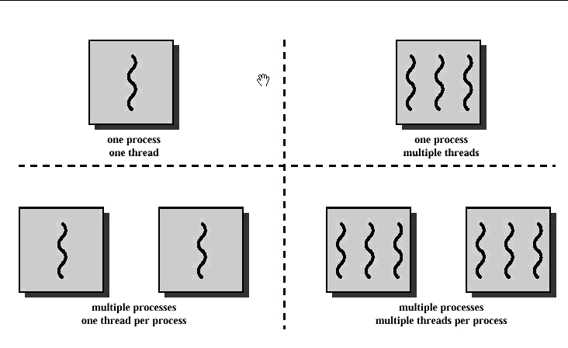
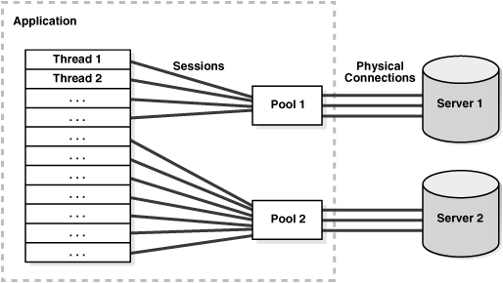
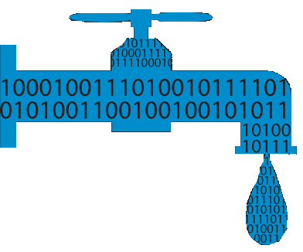
Principais Problemas
Gargalo Lógico (threads, pools, concorrência)
Notes:
Lembram quando eu falei de monitoramento???
Para cada problema, devemos monitorar uma parte específica de toda solução.
1 - Concorrência (threads/unidades de processamento)
2 – Pools
3 – Memory Leak

Slide 27
Principais Problemas
Gargalo de Banco (concorrência, índices)
Insert
Insert
Full Table Scan
Notes:
Lembram quando eu falei de monitoramento???
Para cada problema, devemos monitorar uma parte específica de toda solução.

Slide 28
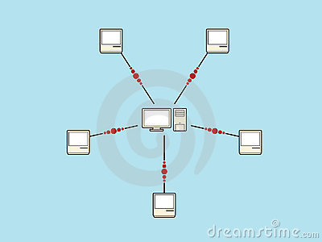
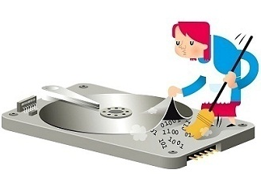
Principais Problemas
Gargalo de Arquitetura (desenvolvimento)
Notes:
Lembram quando eu falei de monitoramento???
Para cada problema, devemos monitorar uma parte específica de toda solução.
1 – Código sujo / lixo / escondendo sujeira
2 – Dependência de rede com alta latência

Slide 29
Ferramentas
Ferramenta | Uso | Tipo
Loadrunner | Pago | PERF
Neoload | Pago | PERF
Silk Performer | Pago | PERF
RTP | Pago | PERF
Visual Studio | Pago | PERF
Gatling | Free | PERF
Jmeter | Free | PERF
SoapUI | Free | webservice
Webload | Free | PERF
Foglight | Pago | APM
Appinternals | Pago | APM
OEM | Pago | APM
AppDynamics | Pago | APM

Slide 30
facchini@gmail.com

